Slide 1

БОЛЛАРДЫ
Содержание
Серия СТОИК…………………………………………………………………….. 1 стр
Серия СТОИК П ………………………………………………………….……. 4 стр
Серия СТОИК С…………………………………………………………………..6 стр
Серия СВЗ…………………………………………………………………………..7 стр
Серия СВЗп………………………………………………………………….…… 9 стр
Серия СВА 273. 000.К00…………………………………………………... 11 стр
Серия СВМ 273.000.К00……………………………………………………..13 стр
Серия СВА 273.000.Н00………………………………………………..…..15 стр
Серия СВМ 273.000.Н00…………………………………………………..17 стр

Slide 2

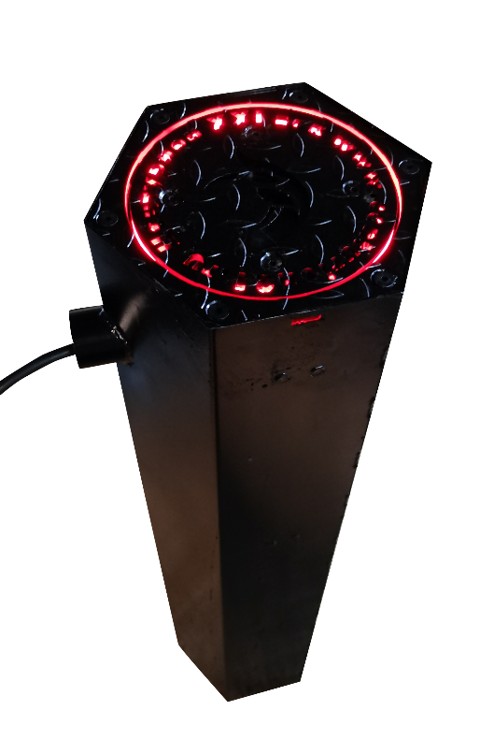
Болларды
СТОИК 500
СТОИК 700
Автоматический боллард
с электрогидравлическим приводом
Тип привода
Электрогидравлический
Диаметр столба
219 мм
• Простота транспортировки и установки благодаря уменьшенной массе
• Простая конструкция и возможность конфигурирования с применением аксессуаров
• Простое обслуживание (силами одного специалиста)
• Конструкция не требует фундаментного короба
Технические характеристики
Модель | СТОИК 500 | СТОИК 700
Габаритные размеры Диаметр х Высота | 470х1150 | 470х1350
Тип привода | Электрогидравлический
Высота цилиндра над дорожным полотном | 500 мм | 700 мм
Покрытие цилиндра | Нержавеющая сталь
Время подъема | 5 сек | 7 сек
Устройство аварийного опускания | Да (опция)
Напряжение питания | 220 В
Макс. мощность | 650 Вт
Степень защиты гидростанции | IP 67
Интенсивность | средняя
Рабочая температура | -40°C / +55°C
Масса | 70 кг | 80 кг
Толщина стенки не менее 4 мм

Slide 3
Болларды
СТОИК 500
СТОИК 700
Автоматический боллард
с электрогидравлическим приводом
Тип привода
Электрогидравлический
Диаметр столба
219 мм
Примечания
Управление до 8 боллард (опция)
Подсветка выбор цвета (белый, красный, фиолетовый)(опция)
Светоотражающая лента (опция желтая, красная)
Блок управления с возможностью управления одновременно от кнопки, брелока, телефона и приложения на смартфоне (опция)
Система подогрева (опция)
Звуковой оповещатель (опция)
Покупателю предоставляется гарантия работоспособности болларда на срок до года с момента приобретения. Дилерам предоставляется право изменить срок гарантии

Slide 4
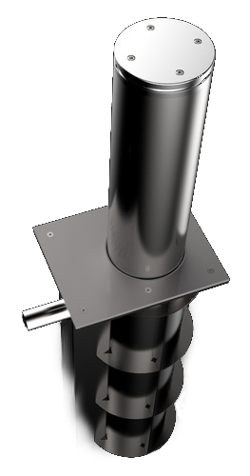
Болларды
СТОИК 500 П
СТОИК 700 П
Полувтоматический боллард
Тип привода
Газ-лифт
Диаметр столба
219 мм
• Простота транспортировки и установки благодаря уменьшенной массе
• Простая конструкция и возможность конфигурирования с применением аксессуаров
• Простое обслуживание (силами одного специалиста)
• Конструкция не требует фундаментного короба
Технические характеристики
Модель | СТОИК 500 П | СТОИК 700 П
Габаритные размеры Диаметр х Высота | 470х650 | 470х850
Тип привода | Газовая пружина
Высота цилиндра над дорожным полотном | 500 мм | 700 мм
Покрытие цилиндра | Нержавеющая сталь
Время подъема | 10 сек | 12 сек
Степень защиты | IP 67
Интенсивность | низкая
Рабочая температура | -15°C / +55°C
Масса | 60 кг | 70 кг
Толщина стенки не менее 4 мм

Slide 5
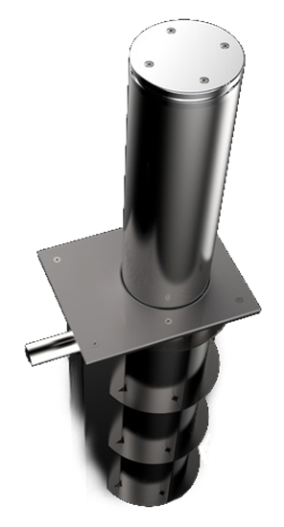
Болларды
СТОИК 500 П
СТОИК 700 П
Полувтоматический боллард
с приводом газ-лифт
Тип привода
Пневматическая пружина
Диаметр столба
219 мм
Примечания
Не требуется электричество для работы изделия
Подсветка выбор цвета (белый, красный, фиолетовый)(опция)
Светоотражающая лента (опция желтая, красная)
Система подогрева (опция)
Покупателю предоставляется гарантия работоспособности болларда на срок до года с момента приобретения. Дилерам предоставляется право изменить срок гарантии

Slide 6
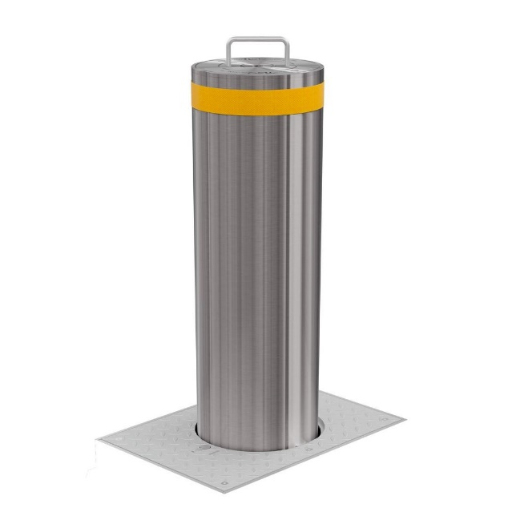
Болларды
СТОИК 500 С
СТОИК 700 С
Съемный боллард
Тип привода
Съемный
Диаметр столба
219 мм
• Простота транспортировки и установки благодаря уменьшенной массе
• Простая конструкция и возможность конфигурирования с применением аксессуаров
• Простое обслуживание (силами одного специалиста)
• Конструкция не требует фундаментного короба
Технические характеристики
Модель | СТОИК 500 П | СТОИК 700 П
Габаритные размеры Диаметр х Высота | 470х350 | 470х350
Высота цилиндра над дорожным полотном | 500 мм | 700 мм
Покрытие цилиндра | Нержавеющая сталь
Степень защиты | IP 67
Интенсивность | низкая
Рабочая температура | -45°C / +55°C
Масса съемного столба | 16 кг | 21 кг
Толщина стенки не менее 4 мм
Не требуется электричество для работы изделия
Светоотражающая лента (опция желтая, красная)
Система подогрева (опция)
Покупателю предоставляется гарантия работоспособности болларда на срок до года с момента приобретения. Дилерам предоставляется право изменить срок гарантии

Slide 7
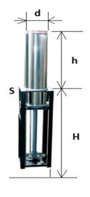
Болларды
СВЗ 273.500
СВЗ 273.700
Автоматический боллард
с электрогидравлическим приводом
Тип привода
Электрогидравлический
Диаметр столба
273 мм
Порядок выбора боллард
СВ
З
273
500
10
(1)
(2)
(3)
(4)
(5)
1 | Серия | (СВ) Столб Выдвижной
2 | Функциональность | (З) Заградительный
3 | Диаметр столба | 273 мм
4 | Высота столба над дорожным полотном | 500 мм 700 мм
5 | Толщина стенки столба | 4мм 6мм 8 мм 10 мм 12 мм
Управление до 8 боллард (опция)
Подсветка выбор цвета (белый, красный, фиолетовый)(опция)
Светоотражающая лента (опция желтая, красная)
Блок управления с возможностью управления одновременно от кнопки, брелока, телефона и приложения на смартфоне (опция)
Система подогрева (опция)
Звуковой оповещатель (опция)
Покупателю предоставляется гарантия работоспособности болларда на срок до года с момента приобретения. Дилерам предоставляется право изменить срок гарантии

Slide 8
Болларды
СВЗ 273.500
СВЗ 273.700
Автоматический боллард
с электрогидравлическим приводом
Тип привода
Электрогидравлический
Диаметр столба
273 мм
Модель | СВЗ 273.500.10 | СВЗ 273.700.10
Габаритные размеры Диаметр х Высота | 470х1150 | 470х1350
Тип привода | Электрогидравлический
Высота цилиндра над дорожным полотном | 500 мм | 700 мм
Покрытие цилиндра | Нержавеющая сталь
Время подъема | 5 сек | 7 сек
Устройство аварийного опускания | Да (опция)
Напряжение питания | 220 В
Макс. мощность | 650 Вт
Количество циклов | 3 000 000
Степень защиты гидростанции | IP 67
Интенсивность | средняя
Рабочая температура | -40°C / +55°C
Масса | 80 кг | 90 кг
Толщина стенки не менее 4 мм

Slide 9
Болларды
СВЗп 273.500
СВЗп 273.700
Полуавтоматический боллард
с приводом Газ-лифт
Тип привода
Газ - лифт
Диаметр столба
273 мм
Порядок выбора боллард
СВ
Зп
273
500
4
(1)
(2)
(3)
(4)
(5)
1 | Серия | (СВ) Столб Выдвижной
2 | Функциональность | (З) Заградительный (П) Полуавтоматический
3 | Диаметр столба | 273 мм
4 | Высота столба над дорожным полотном | 500 мм 700 мм
5 | Толщина стенки столба | 4мм 6мм
Подсветка выбор цвета (белый, красный, фиолетовый)(опция)
Светоотражающая лента (опция желтая, красная)
Система подогрева (опция)
Звуковой оповещатель (опция)
Покупателю предоставляется гарантия работоспособности болларда на срок до года с момента приобретения. Дилерам предоставляется право изменить срок гарантии

Slide 10
Болларды
СВЗп 273.500
СВЗп 273.700
Полуавтоматический боллард
с приводом газовая пружина
Тип привода
Газ-лифт
Диаметр столба
273 мм
Модель | СВЗп 273.500.4 | СВЗп 273.700.4
Габаритные размеры Диаметр х Высота | 470х1150 | 470х1350
Тип привода | Газ-лифт
Высота цилиндра над дорожным полотном | 500 мм | 700 мм
Покрытие цилиндра | Нержавеющая сталь
Время подъема | 10 сек | 12 сек
Степень защиты гидростанции | IP 67
Интенсивность | низкая
Рабочая температура | -15°C / +55°C
Масса | 80 кг | 90 кг
Толщина стенки не менее 4 мм

Slide 11
Болларды
СВА 273.700.К4
СВА 325.900.К12
Автоматический
противотаранный боллард
Тип привода
Гидравлический актуатор
Диаметр столба
273 мм, 325 мм
Порядок выбора боллард
СВ
А
273
700
К4
(1)
(2)
(3)
(4)
(5)
1 | Серия | (СВ) Столб Выдвижной
2 | Функциональность | (А) Антитеррористический (М) Механический противотаранный
3* | Диаметр столба | 273 мм 325 мм
4** | Высота столба над дорожным полотном | 700 мм 900 мм
5 | Сила сопротивления удару 6,8 т на скорости 48 км/ч или 605 кДж 6,8 т на скорости 65 км/ч или 1110 кДж 6,8 т на скорости 80 км/ч или 1680 кДж | К4 К8 К12
*Диаметр столба не влияет на останавливающие способности изделия
**Высота столба 600мм, 800мм, 1000мм,1200мм по запросу

Slide 12
Болларды
СВА 273.700.К4
СВА 325.900.К12
Автоматический противотаранный боллард
Тип привода
Гидравлический актуатор
Диаметр столба
273 мм, 325 мм
Диаметр столба не влияет на останавливающие возможности болларда
Модель | СВА 273.700.К4 | СВА 325.900.К12
Габаритные размеры Диаметр х Высота | 470х1550 | 570х1850
Тип привода | Гидравлический актуатор
Высота столба над дорожным полотном | 700 мм | 900 мм
Покрытие цилиндра | Нержавеющая сталь
Время подъема | 6 сек | 8 сек
Степень защиты гидростанции | IP 67
Напряжение питания | 380В
Потребляемая мощность | от 1.1 кВт до 2,2 кВт без подогрева
Интенсивность | высокая
Количество циклов | 3 000 000
Рабочая температура | -45°C / +55°C
Масса | 600 кг | 650 кг
Сила удара | 6,8т скорость 48км/ч | 6,8 т скорость 80км/ч

Slide 13
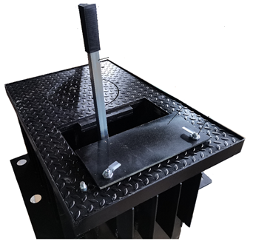
Болларды
СВМ 273.700.К4
СВМ 325.900.К12
Механический противотаранный боллард
Тип привода
Гидравлический насос
Диаметр столба
273 мм, 325 мм
Порядок выбора боллард
СВ
м
273
700
К12
(1)
(2)
(3)
(4)
(5)
1 | Серия | (СВ) Столб Выдвижной
2 | Функциональность | (А) Антитеррористический (М) Механический противотаранный
3* | Диаметр столба | 273 мм 325 мм
4** | Высота столба над дорожным полотном | 700 мм 900 мм
5 | Сила сопротивления удару 6,8 т на скорости 48 км/ч или 605 кДж 6,8 т на скорости 65 км/ч или 1110 кДж 6,8 т на скорости 80 км/ч или 1680 кДж | К4 К8 К12
*Диаметр столба не влияет на останавливающие способности изделия
**Высота столба 600мм, 800мм, 1000мм,1200мм по запросу

Slide 14
Болларды
СВМ 273.700.К4
СВМ 325.900.К12
Механический противотаранный боллард
Тип привода
Гидравлический насос
Диаметр столба
273 мм, 325 мм
Диаметр столба не влияет на останавливающие возможности болларда
Модель | СВМ 273.700.К4 | СВМ 325.900.К12
Габаритные размеры Д х Ш х В | 470х970х950 | 470х970х1550
Тип привода | Гидравлический НАСОС
Высота столба над дорожным полотном | 700 мм | 900 мм
Покрытие цилиндра | Нержавеющая сталь
Время подъема | От 6 сек | От 8 сек
Степень защиты | IP 67
Интенсивность | низкая
Рабочая температура | -45°C / +55°C
Масса | 600 кг | 650 кг
Сила удара | 6,8т скорость 48км/ч | 6,8 т скорость 80км/ч
Не требуется наличия электричества

Slide 15
Болларды
СВА 273.700.Н30
СВА 325.900.Н50
Автоматический противотаранный боллард со специальными характеристиками
Тип привода
Гидравлический актуатор
Диаметр столба
273 мм, 325 мм
Порядок выбора боллард
СВ
А
273
700
Н30
(1)
(2)
(3)
(4)
(5)
1 | Серия | (СВ) Столб Выдвижной
2 | Функциональность | (А) Антитеррористический (М) Механический противотаранный
3* | Диаметр столба | 273 мм 325 мм
4** | Высота столба над дорожным полотном | 700 мм 900 мм
5*** | Сила сопротивления удару 20 т на скорости 60 км/ч 20 т на скорости 70 км/ч 20 т на скорости 85 км/ч | Н30 Н40 Н50
*Диаметр столба не влияет на останавливающие способности изделия
**Высота столба 800мм, 1000мм,1200мм по запросу
***Сила сопротивления удару расчитана на связку из 2–х столбов

Slide 16
Болларды
СВА 273.700.Н30
СВА 325.900.Н50
Автоматический противотаранный боллард со специальными характеристиками
Тип привода
Гидравлический актуатор
Диаметр столба
273 мм, 325 мм
Диаметр столба не влияет на останавливающие возможности болларда
Модель | СВА 273.700.Н30 | СВА 325.900.Н50
Габаритные размеры Диаметр х Высота | 470х1550 | 570х1850
Тип привода | Гидравлический актуатор
Высота столба над дорожным полотном | 700 мм | 900 мм
Покрытие цилиндра | Нержавеющая сталь
Время подъема | 6 сек | 8 сек
Степень защиты гидростанции | IP 67
Напряжение питания | 380В
Потребляемая мощность | 2.2 кВт без обогрева
Интенсивность | высокая
Количество циклов | 3 000 000
Рабочая температура | -45°C / +55°C
Масса | 900 кг | 1200 кг
Сила удара | 20т скорость 60км/ч | 20 т скорость 85км/ч
Сила сопротивления удару расчитана на связку из 2–х столбов

Slide 17
Болларды
СВМ 273.700.Н30
СВМ 325.900.Н50
Механический противотаранный боллард со специальными характеристиками
Тип привода
Гидравлический насос
Диаметр столба
273 мм, 325 мм
Порядок выбора боллард
СВ
м
273
700
Н30
(1)
(2)
(3)
(4)
(5)
1 | Серия | (СВ) Столб Выдвижной
2 | Функциональность | (А) Антитеррористический (М) Механический противотаранный
3* | Диаметр столба | 273 мм 325 мм
4** | Высота столба над дорожным полотном | 700 мм 900 мм
5 | Сила сопротивления удару 620 т на скорости 60 км/ч 6,8 т на скорости 70 км/ч 6,8 т на скорости 85 км/ч | Н30 Н40 Н50
*Диаметр столба не влияет на останавливающие способности изделия
**Высота столба 800мм, 1000мм,1200мм по запросу

Slide 18
Болларды
СВМ 273.700.Н30
СВМ 325.900.Н50
Механический противотаранный боллард со специальными характеристиками
Тип привода
Гидравлический насос
Диаметр столба
273 мм, 325 мм
Диаметр столба не влияет на останавливающие возможности болларда
Модель | СВМ 273.700.Н30 | СВМ 325.900.КН50
Габаритные размеры Д х Ш х В | 470х970х1250 | 470х970х1550
Тип привода | Гидравлический НАСОС
Высота столба над дорожным полотном | 700 мм | 900 мм
Покрытие цилиндра | Нержавеющая сталь
Время подъема | От 6 сек | От 8 сек
Степень защиты | IP 67
Интенсивность | низкая
Рабочая температура | -45°C / +55°C
Масса
Сила удара | 20т скорость 60км/ч | 20 т скорость 85км/ч
Не требуется наличия электричества

